Slide 1





Air@IoT
AI智慧應用開發實戰養成班 第一期
郭奕璋、王浤宇、劉佩萱、陳曉東、李姿慧、陳鐿壬
TEAM 3
指導老師
周志昂、郭惠民

Slide 2




組員介紹
郭奕璋
王浤宇
劉佩萱
陳曉東
李姿慧
陳鐿壬

Slide 3
01
02
目錄
提案動機
05
資料蒐集、前處理
成果展示
06
模型預測與選擇
03
07
雲端
Data Flow
04
IoT 裝置
08
結論

Slide 4

01
提案動機

Slide 5




提案動機
空氣品質指標
$$≠$$

Slide 6



提案動機
50%
先天遺傳
後天環境影響
台灣過敏人口

Slide 7
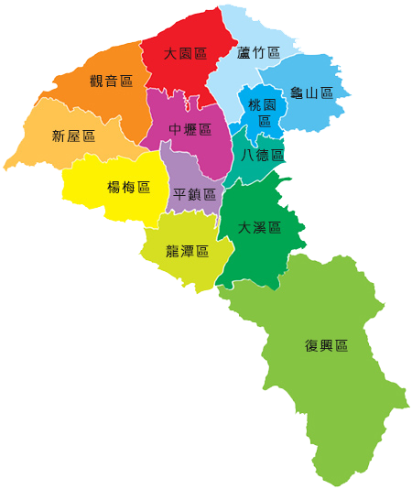


提案動機
新增5個簡易版測站
覆蓋更全面
桃園、中壢、大園、平鎮、龍潭、觀音

Slide 8








提案動機

Slide 9
團隊分工
 | 郭奕璋 | 陳曉東 | 李姿慧 | 陳鐿壬 | 劉佩萱 | 王浤宇
資料蒐整
IoT裝置
LineBot
模型訓練
雲端架構
簡報與影片

Slide 10

08
結論
Nothing is impossible

Slide 11
問題與解決方法
問題：
鄰近的測站，數值落差過大，數據的判讀不易。
解決辦法：
觀察後，發現數值雖有落差，但趨勢相符，判定係因感測器敏感值調整的問題，可由參數上的調整使其回歸正常。
Nothing is impossible

Slide 12
未來展望與優化
本次專題設計的IoT裝置落地是以5V電源供電，如果能加裝太陽能板供電並設置Esp32擁有自動休眠模式，得提昇裝置的使用與耐久性，並搭配LCD顯示器，讓一般家庭都能輕鬆擁有，使裝置更為普，且數據得以更加貼近日常生活環境。
Nothing is impossible

Slide 13
謝謝大家

